Slide 1


Mariangela Cestelli Guidi
INFN-LNF
cestelli@infn.it
RPRT, 23/7/2025

Slide 2
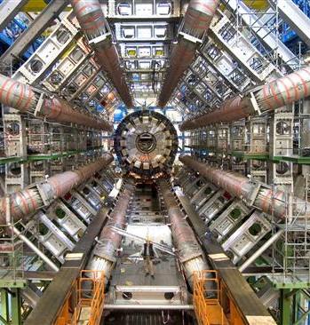
La missione del TT
Le innovazioni sviluppate nei laboratori possono generare benefici economici, ambientali e sociali. Tali benefici sono fondamentali per rafforzare il ruolo dell’INFN e farne comprendere l’importanza anche ai non addetti ai lavori.
La domanda posta dalla politica alle organizzazioni di ricerca è: qual è il vostro impatto sociale ed economico?

Slide 3
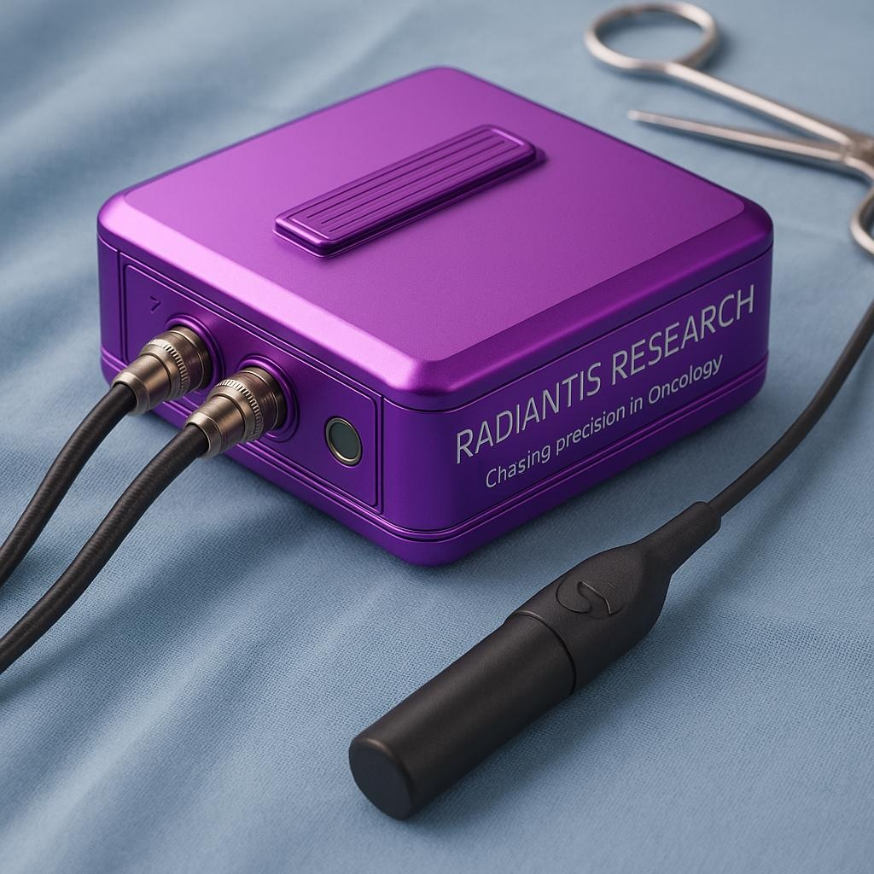


Notes:
La tecnologia di chirurgia radioguidata sfrutta particelle β (positroni/elettroni) emesse da un radiofarmaco che si lega selettivamente alle cellule tumorali: la sonda rileva in tempo reale queste emissioni a bassa penetrazione (pochi millimetri), riducendo l’interferenza da tessuti vicini e aumentando così la precisione chirurgica. Questo consente di guidare la mano del chirurgo esattamente alla sede della lesione, anche se microscopica o in una posizione difficile

Slide 4
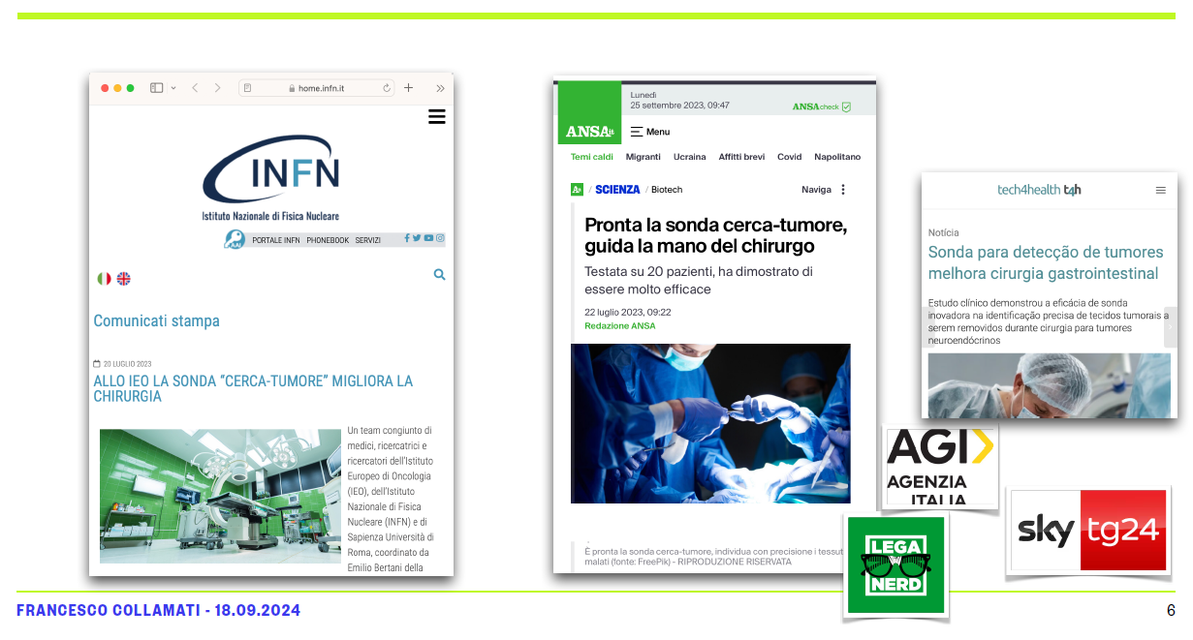
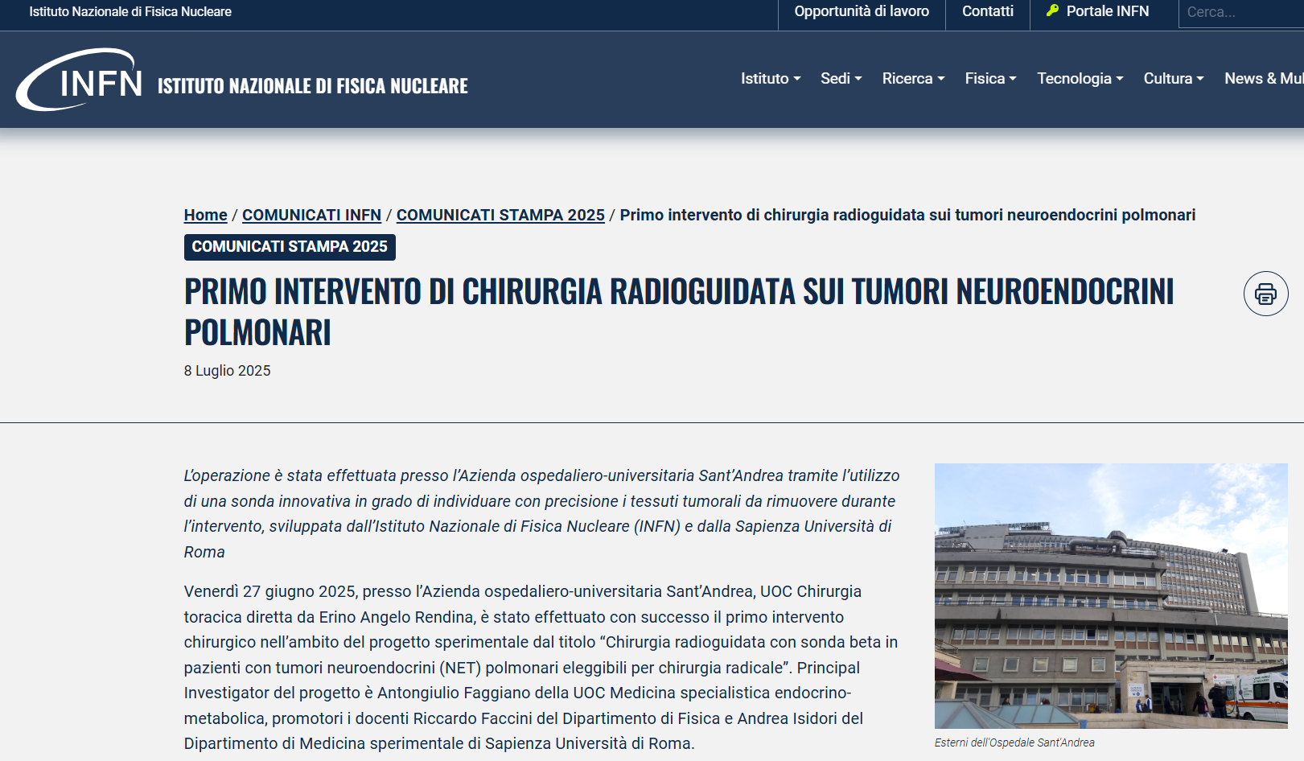

Slide 5

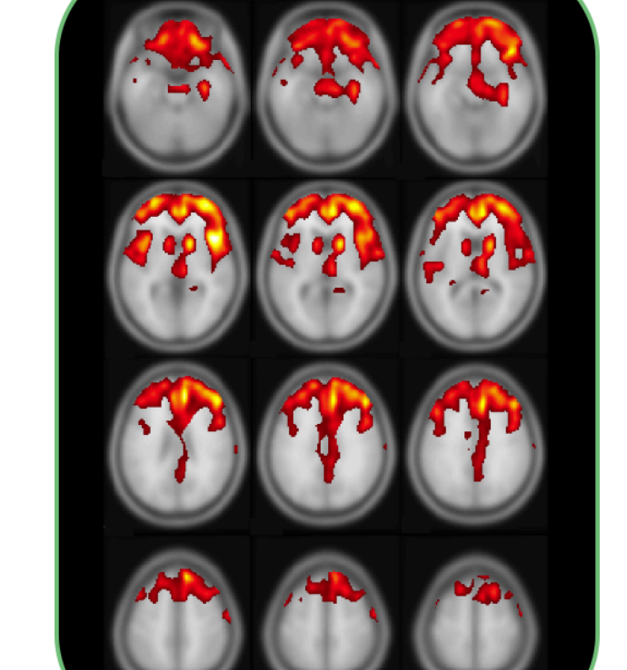
Notes:
sviluppa soluzioni che supportano clinici e ricercatori nella diagnosi e nel monitoraggio di malattie neurologiche
DOlab: piattaforma web‑based che elabora immagini PET e MRI, quantifica biomarcatori (come la proteina β‑amiloide), e genera report diagnostici avanzati con standard normativi
DOstat: sistema per la gestione, raccolta e analisi personalizzata di dati clinici e di imaging, a supporto di progetti di ricerca scientifica

Slide 6
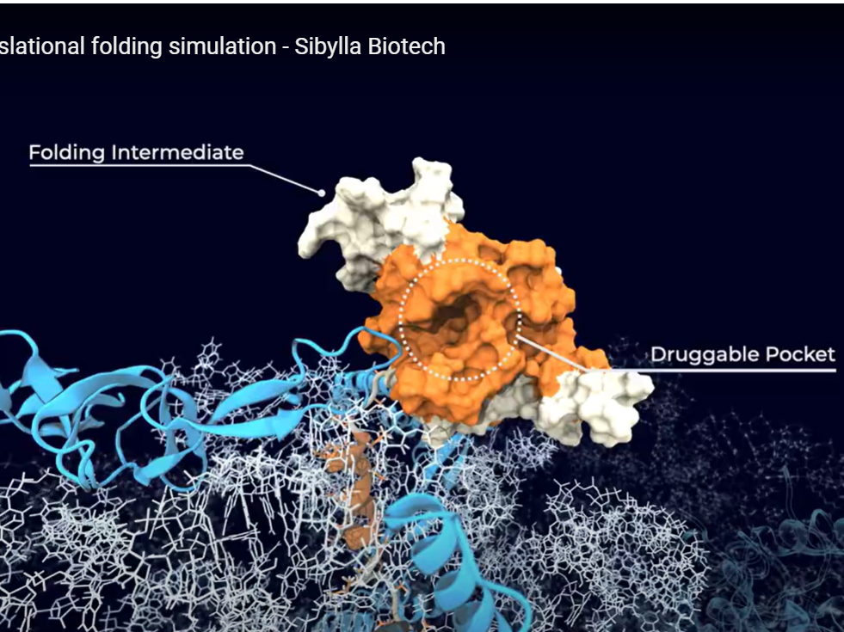

€2,4 M dal fondo Vertis Venture 3 Tech Transfer nel 2019 e una Serie A da €23 M nel 2022
Notes:
Sibylla Biotech è una biotech pre-clinica fondata come spin-off interdisciplinare di INFN, Università di Trento e Università di Perugia, con il supporto di Fondazione
La società ha sviluppato la piattaforma PPI‑FIT (Pharmacological Protein Inactivation by Folding Intermediate Targeting), che sfrutta simulazioni al livello atomico e intelligenza artificiale per progettare piccole molecole (FIDs) in grado di interferire con il folding proteico di bersagli ritenuti fino a ora “non druggabili”
Utilizza simulazioni del ripiegamento proteico per identificare stati intermedi di folding specifici che possono essere “perturbati” per indurre la degradazione del target biologico
Ha raccolto finanziamenti significativi, inclusi €2,4 M dal fondo Vertis Venture 3 Tech Transfer nel 2019 e una Serie A da €23 M nel 2022, per sostenere lo sviluppo del pipeline e consolidare la piattaforma PPI‑FIT Istituto Nazionale di Fisica Nucleare+10Istituto Nazionale di Fisica Nucleare+10Vertis SGR SpA+10.
Collabora con aziende internazionali, come la partnership strategica con Ono Pharmaceutical per sviluppare farmaci dedicati ai disturbi del sistema nervoso centrale ANSA.it+1Sibylla Biotech+1.
🧭 Ruolo dell’INFN

Slide 7
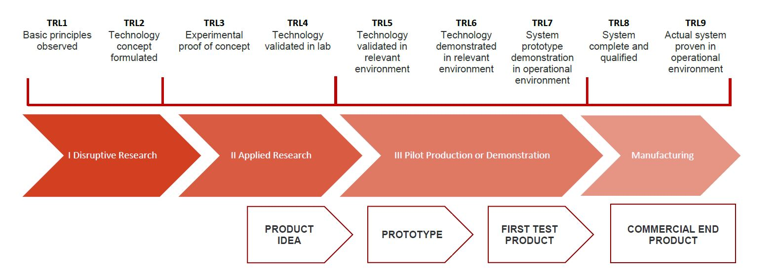


Ricerca fondamentale/applicata
Sviluppo
Innovazione
Mercato
PMI
INFN
Supportare il percorso che avvicina il patrimonio tecnologico interno al mercato e ne consente l’utilizzo da parte della società è un percorso tutt’altro che lineare che deve essere il più possibile chiaro e affidabile
7
Notes:
principali ostacoli al trasferimento tecnologico: cultura accademica, complessità dei processi, difficoltà nel trovare partner industriali.

Slide 8
INFN genera conoscenza e la condivide con
    La comunità scientifica
    La società
    Entità economiche che sfruttano per i loro fini la conoscenza acquisita
TRASFERIMENTO TECNOLOGICO = insieme di regole e procedure del mercato della conoscenza generata da organizzazioni accademiche
non è la ricerca applicata

Slide 9

Internamente…
Accelerators
Computing
Electronics
Materials
Detectors
RLTT
TTO
CNTT
CSN1
CSN2
CSN3
CSN5
CSN4
Commissioni Scientifiche
Reti/comitati (INFN-Acc, INFN-E, INFN-4LS..)
PNRR
Notes:
Come mettere a terra queste competenze richiede un lavoro
verso l’interno, perché uno degli sforzi maggiori che noi dobbiamo fare rispetto ad altri enti di ricerca è trovare un second use rispetto a tecnologie che nascono per risolvere problemi interni,
e verso l’esterno, perché il processo per portare queste soluzioni ad essere utilizzate e immesse nel circuito economico è fatto di tanti attori, che si trovano fuori dal nostro mondo, anche culturalmente: dagli incubatori di impresa, ai soggetti finanziatori, fino alle aziende che recepiscono i risultati del trasferimento tecnologico.
Tutto questo con la consapevolezza che solo una conoscenza dell’ente, di come funzionano i meccanismi anche alla base della motivazione dei nostri ricercatori che portano ad aver questi risultati di eccellenza, sono la leva per far funzionare bene questo meccanismo. E dunque
Connessione con la rete della ricerca: Commissioni scientifiche e le reti di competenze, i progetti da fondi esterni

Slide 10
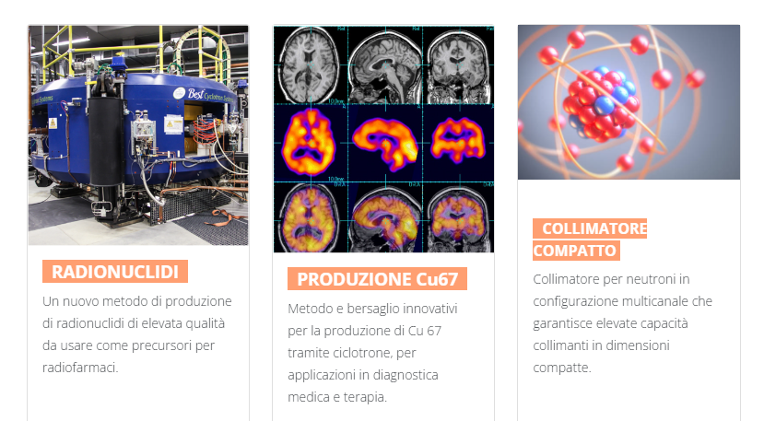
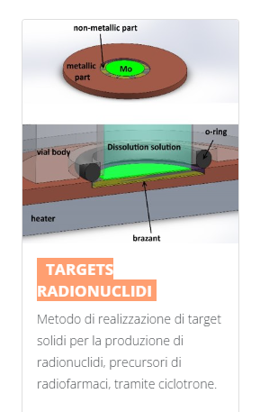
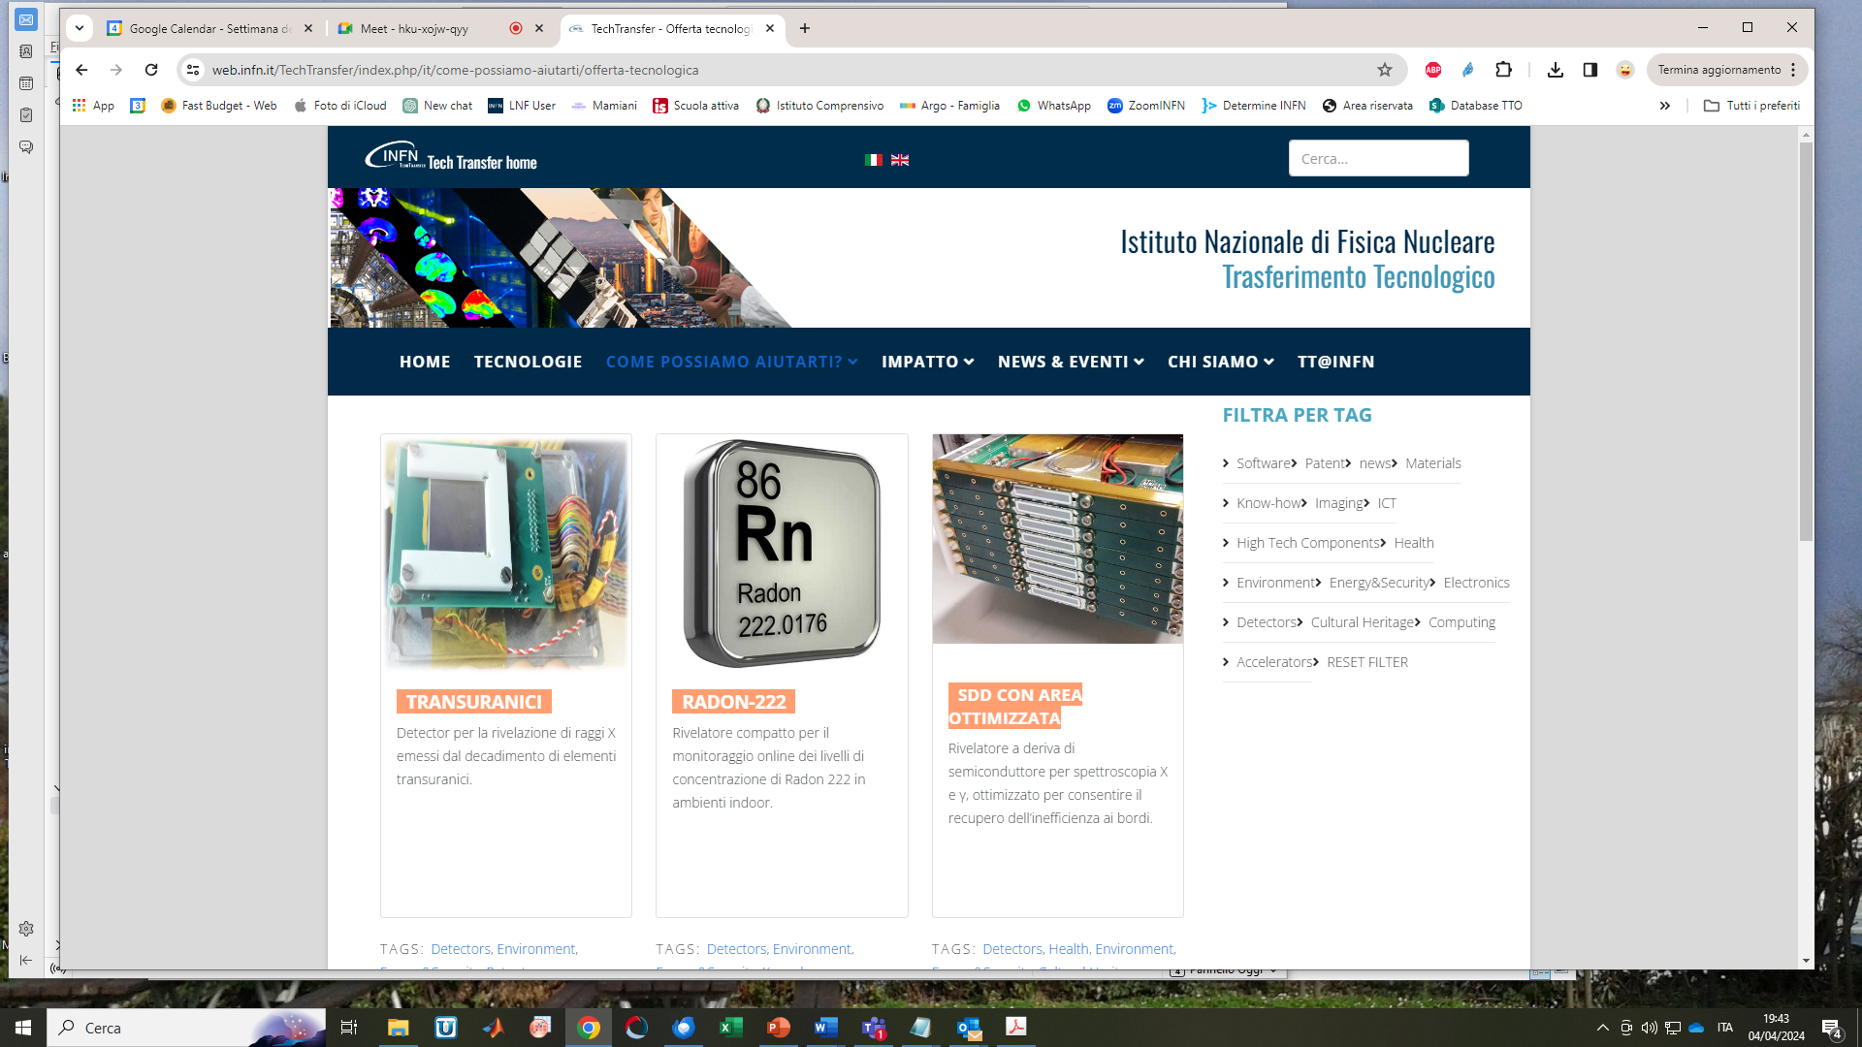
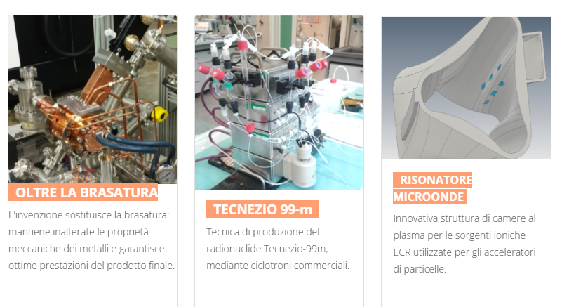

Slide 11
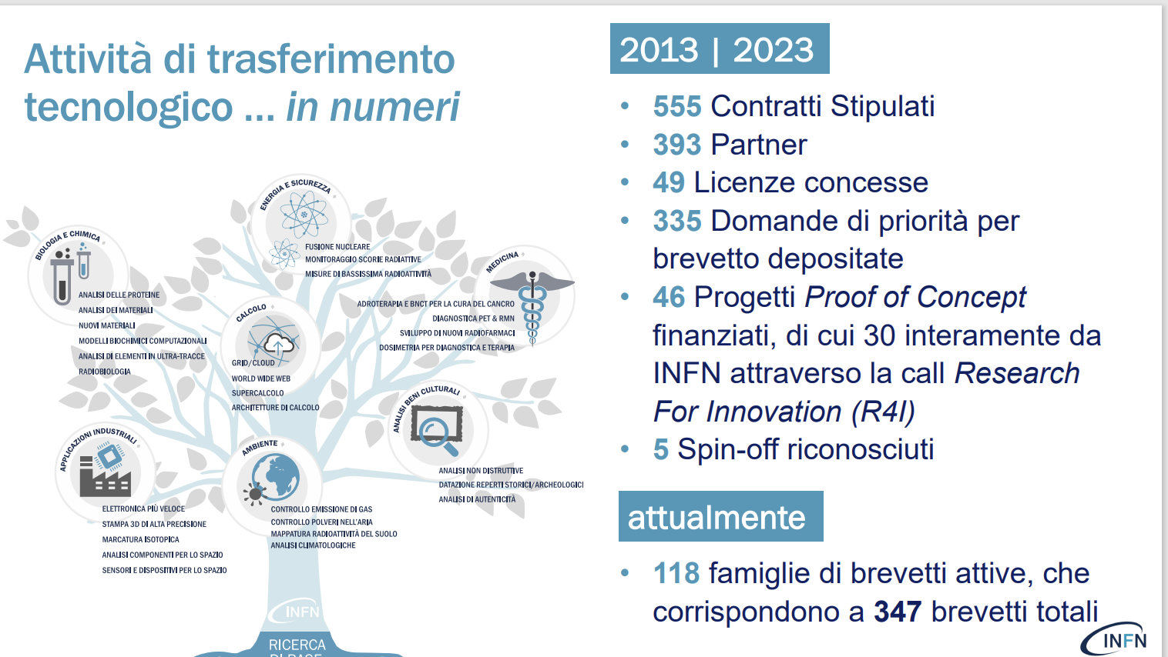

Slide 12











https://istnazfisnucl.sharepoint.com/sites/TrasferimentoTecnologico/SitePages/Formazione-in-Pillole-di-TT.aspx
Notes:
Ecco quindi che chi si occupa di trasferimento tecnologico si trova a fare da «mediatore culturale» tra il mondo della ricerca e quello produttivo, che comprende non solo gli industriali, ma anche i tecnici che lavorano nelle industrie, i mandatari brevettuali, gli enti che erogano finanziamenti, ecc.
Con in più il vincolo di dover rispettare le regole e le procedure della pubblica amministrazione che, spesso e volentieri sono oscure sia alla comunità scientifica che a quella industriale. E molte volte anche a chi ci lavora dentro.

Slide 13
Verso l’esterno…
Eventi e fiere di settore
Networking, eventi tematici per far conoscere l’offerta tecnologica
Comunicazione
Portafoglio brevetti e Know-how
Progetti di ricerca industriale (EIC, etc..)
Venture Capital, Business angels, …

Slide 14
Come si può fare TT nell’INFN?
0
Procurement tecnologico
1
Servizi conto terzi
4
Licenze brevetti/Know-how
5
Spin-off
3
Ricerca congiunta

Slide 15



Il TT INFN oggi: strutture e ruoli
Secondo quanto previsto da Regolamenti interni (Disciplinare sul TT del 2015, Disciplinare sugli Spin-off del 2017 e il Disciplinare per la tutela e la valorizzazione delle conoscenze del 2024), il Trasferimento Tecnologico dell’INFN è organizzato sui seguenti pilastri:
CNTT
Xxxx
STT
XXXx
RETE DEI REFERENTI LOCALI PER IL TT
COMITATO NAZIONALE TT
SERVIZIO TRASFERIMENTO TECNOLOGICO
Definisce le Linee strategiche;
Attività di raccordo con le Commissioni Scientifiche Nazionali;
Coordina i rapporti con le reti tematiche;
Favorisce l’interazione nella rete dei RTT;
Esprime pareri su brevetti e contratti
Conoscenza di tutte le attività TT svolte in struttura;
Punto di riferimento e garante nei confronti del direttore;
Facilita le interazioni con la struttura verso STT e CNTT,
Promuove lo scouting attivo di tecnologie valorizzabili
Tutela della IP (brevetti, licenze, SW, know-how);
Valorizzazione delle conoscenze (accordi con le imprese);
Supporto creazione Spin-Off;
Finanziamento interno (R4I);
Partecipazione a bandi;
Valorizzazione del networking ed eventi
15
Notes:
Per mettere in atto questo processo il percorso è stato lungo
È partito circa 10 anni fa con una visione
Che ha portato oggi l’INFN ad avere delle strutture interne preposte alla gestione dei processi di TT
CNTT, STT e Rete
L’obiettivo è quello di costruire un percorso
trasparente, lineare, affidabile
nella gestione e tutela della IP
e nella relazione con gli operatori commerciali

Slide 16
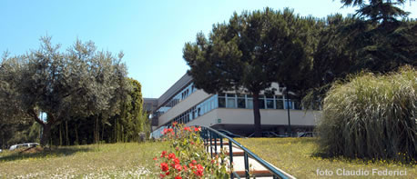
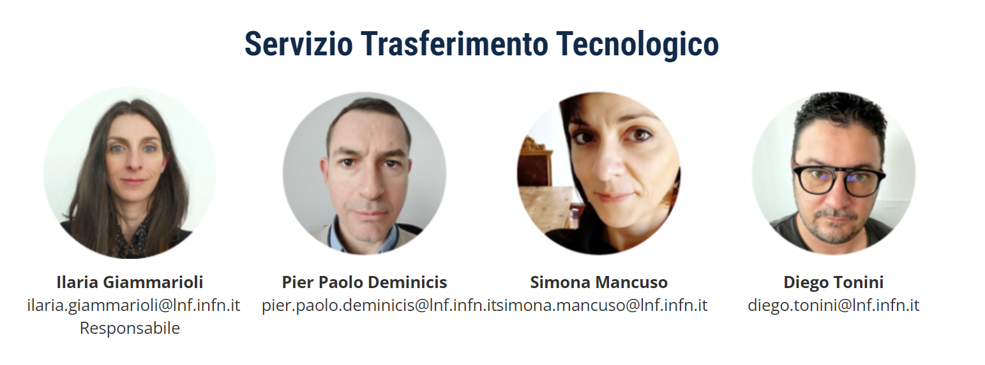
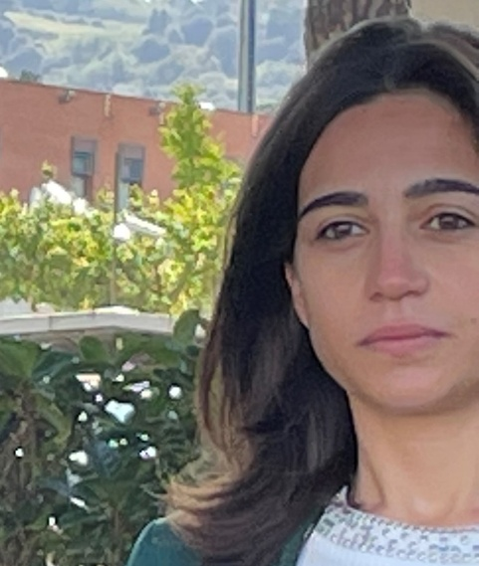
AC, Direzione Servizi alla ricerca
Cristina Placido
Cristina.placido@lngs.infn.it

Slide 17

La rete dei referenti locali per il TT
La Rete è formata da Referenti presenti in ciascuna sede dell’Istituto.
Lavorano a stretto contatto con la comunità di ricerca, identificano tra le attività scientifiche quelle che hanno un possibile orientamento al TT, o che hanno possibile interesse commerciale.
La Rete dei Referenti rispecchia la diffusione capillare delle strutture INFN su tutto il territorio italiano: localmente i Referenti sono il punto di contatto dell’INFN con la realtà dell’impresa e dell’innovazione dei territori.

Slide 18
COSA FANNO I REFERENTI TT?
Informano il Direttore quando c’è una proposta di attività di TT nella struttura
Informano il personale sulle procedure, le iniziative, le novità in corso attraverso seminari o nel Consiglio di Sezione
Conoscono i progetti di ricerca in corso e segnalano al STT se ci sono attività da regolare attraverso accordi, contratti o brevetti
Partecipano alle riunioni periodiche e alla Formazione

Slide 19
QUANDO PARLARE CON IL SERVIZIO TT?
Ho un’idea originale
Brevetto?
Ho un risultato di ricerca: quando pubblicare?
Brevetto -- > pubblicazione
C’è un bando (ad es ASI) dove INFN è operatore economico
Quali costi sosteniamo realmente?
C’è un progetto di ricerca dove sono coinvolte aziende
C’è da proteggere la IP? Quale IP è pregressa e quale generata dalle attività di progetto?
Consortium agreement, ATS, etc..
C’è una richiesta di erogare un servizio
Quanto dobbiamo far pagare il servizio?

Slide 20
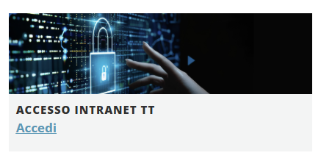
Disciplinare TT (2024)
Disciplinare Spin-off (2017)
https://web.infn.it/TechTransfer/?page_id=447

Slide 21
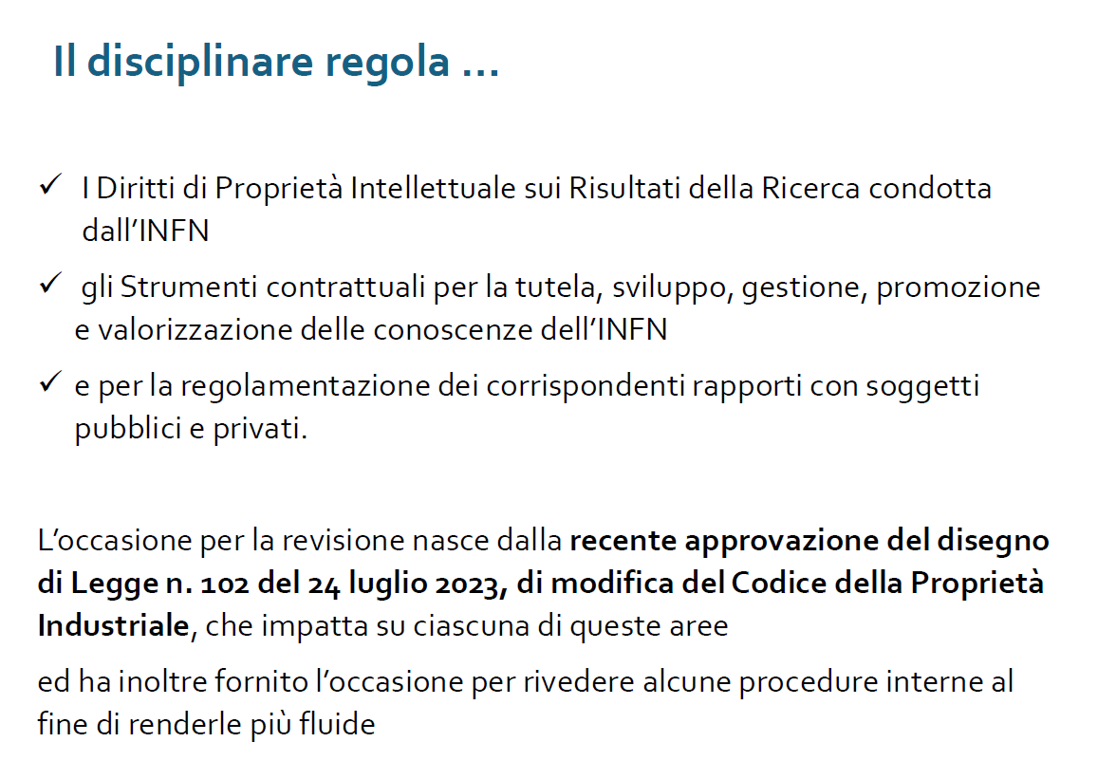

Slide 22
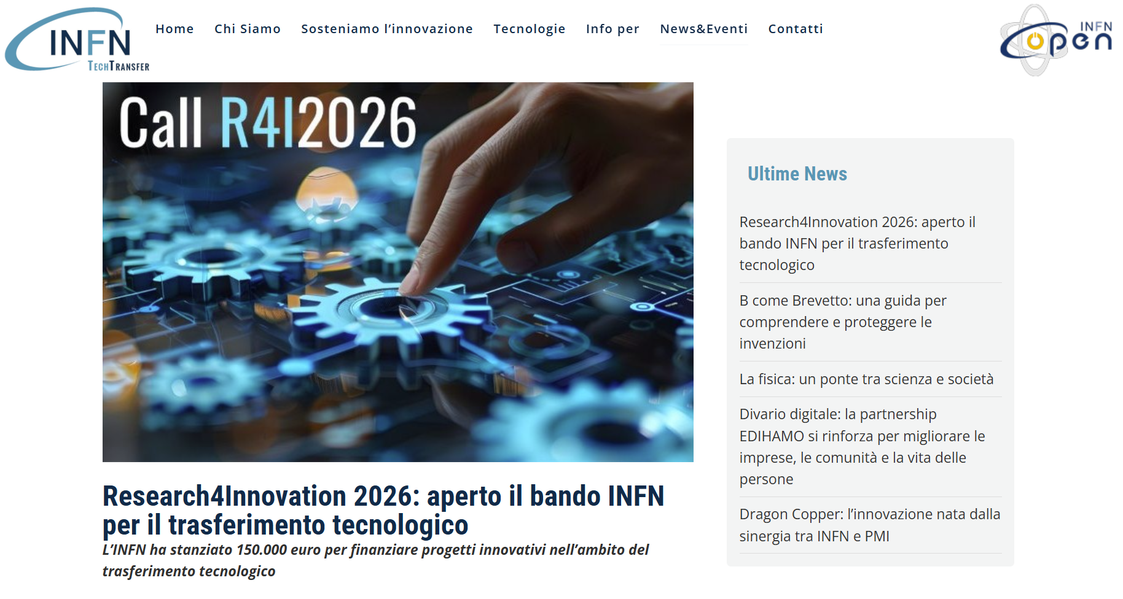

Slide 23
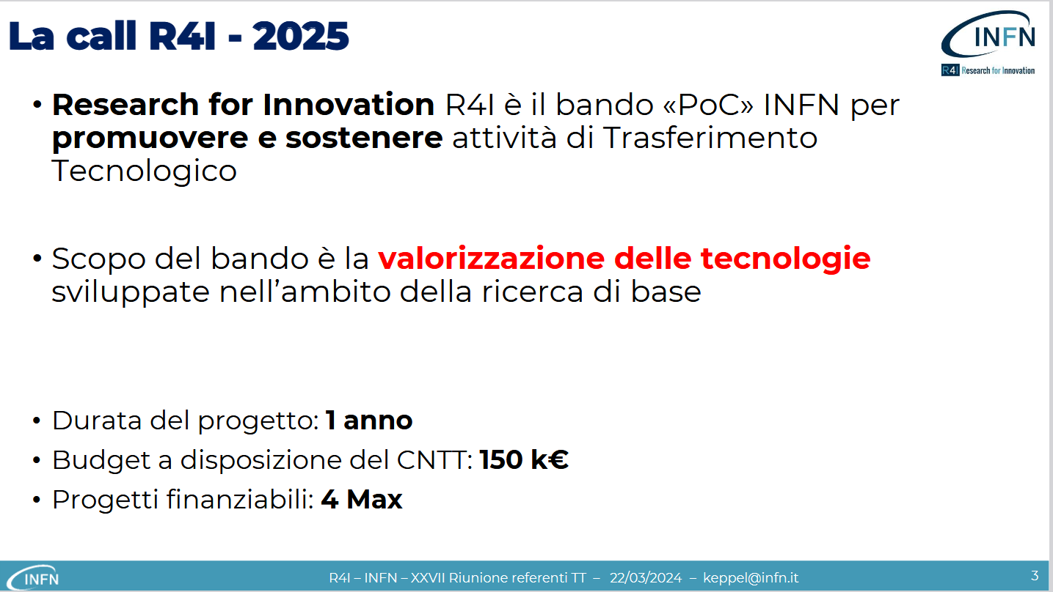

La call R4I 2026
Scadenza 5 maggio
Webinar Venerdì 11 aprile ore 10.00

Slide 24
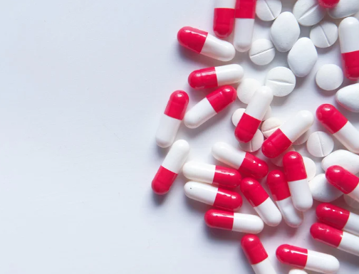
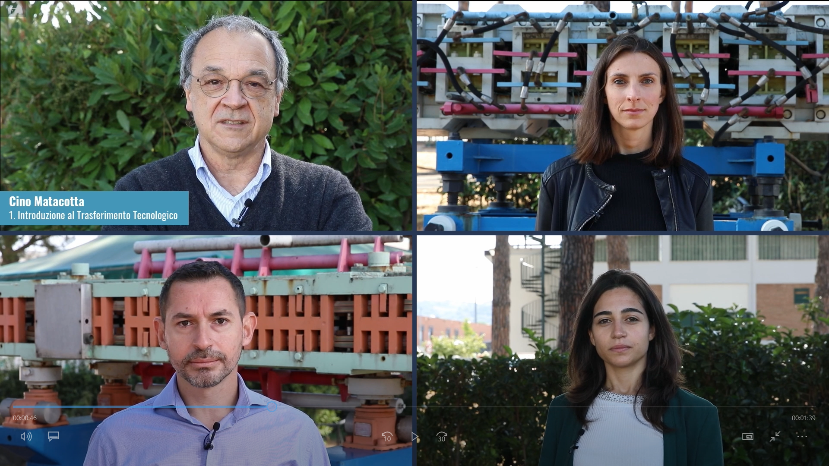
Formazione:
Modulo I: Introduzione al Trasferimento Tecnologico
Modulo II: Proteggere i risultati della ricerca
Modulo III: Interagire con le imprese
Modulo IV: L’organizzazione del TT INFN
https://istnazfisnucl.sharepoint.com/sites/TrasferimentoTecnologico

Slide 25
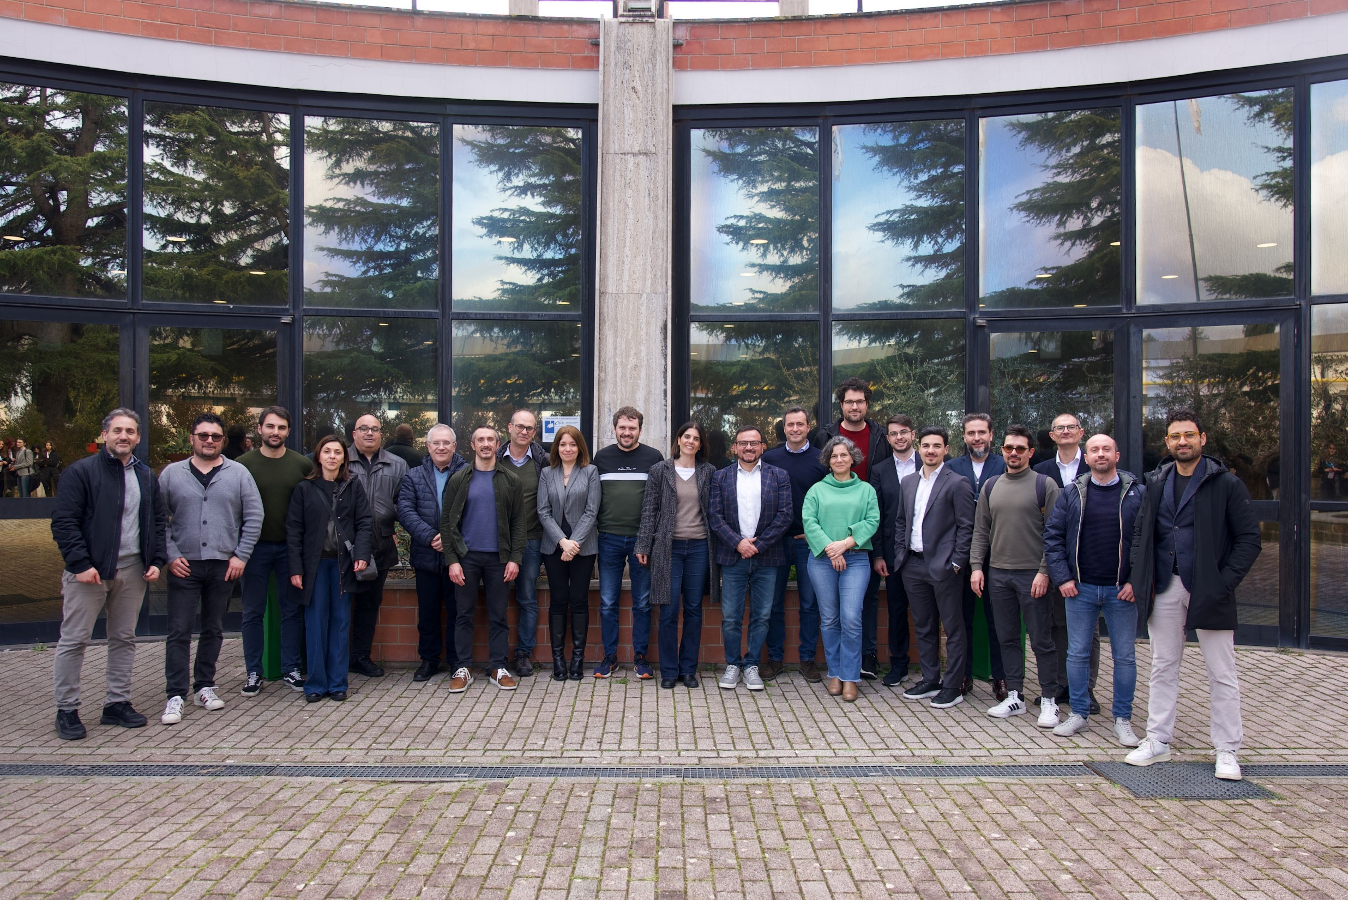

Programma di
Formazione imprenditoriale
LNF, 13-14 marzo 2024

Slide 26
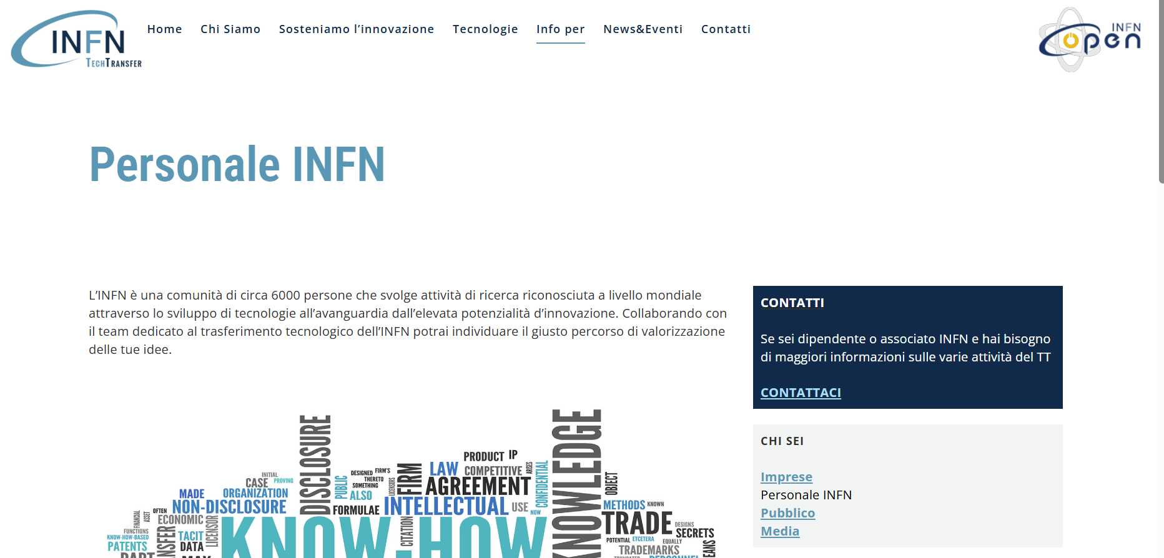

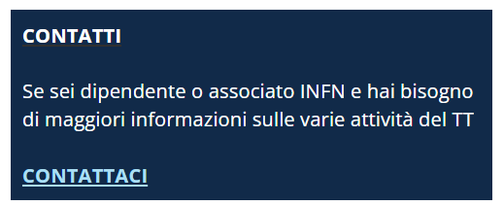

https://web.infn.it/TechTransfer/
Area intranet (credenziali Microsoft 365)

Slide 27

Grazie per l’attenzione
tto@lists.infn.it
cestelli@infn.it

Slide 28
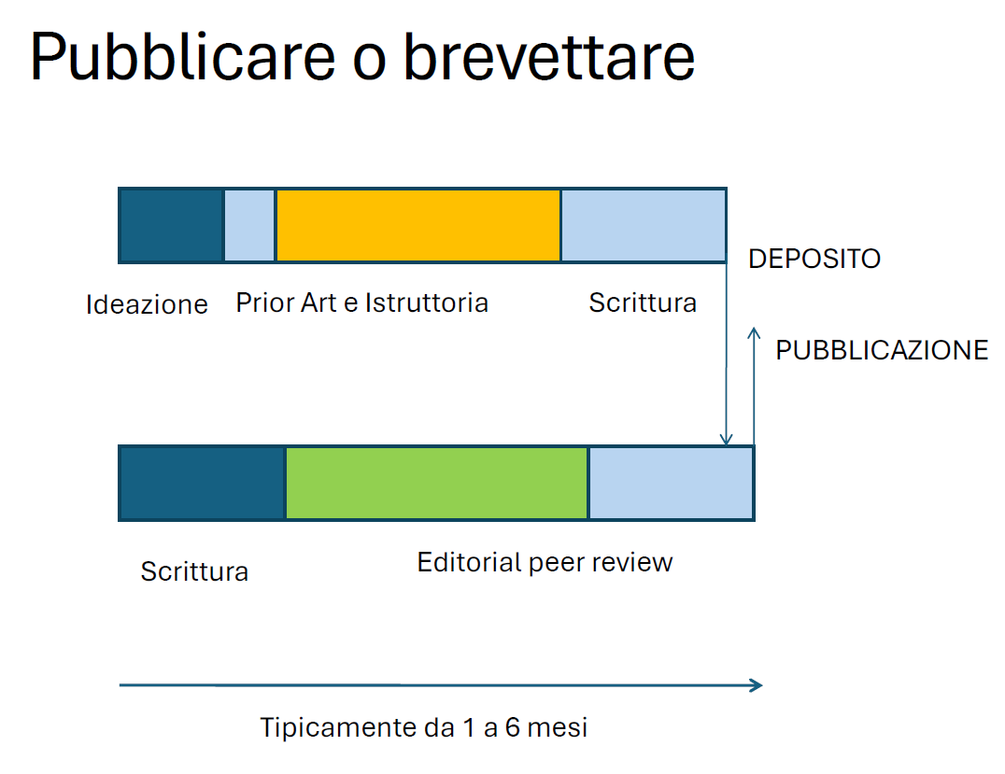

Qual è la procedura per brevettare un’invenzione?
?

Slide 29
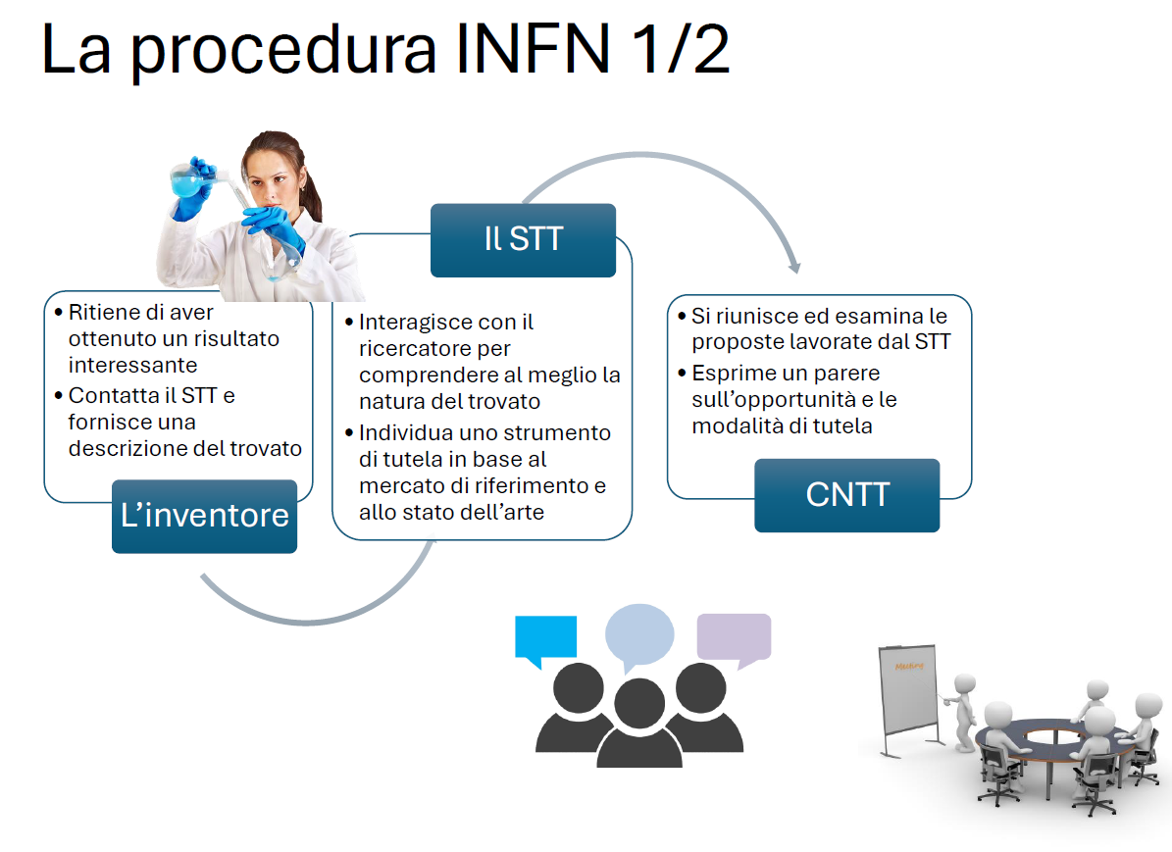

Slide 30
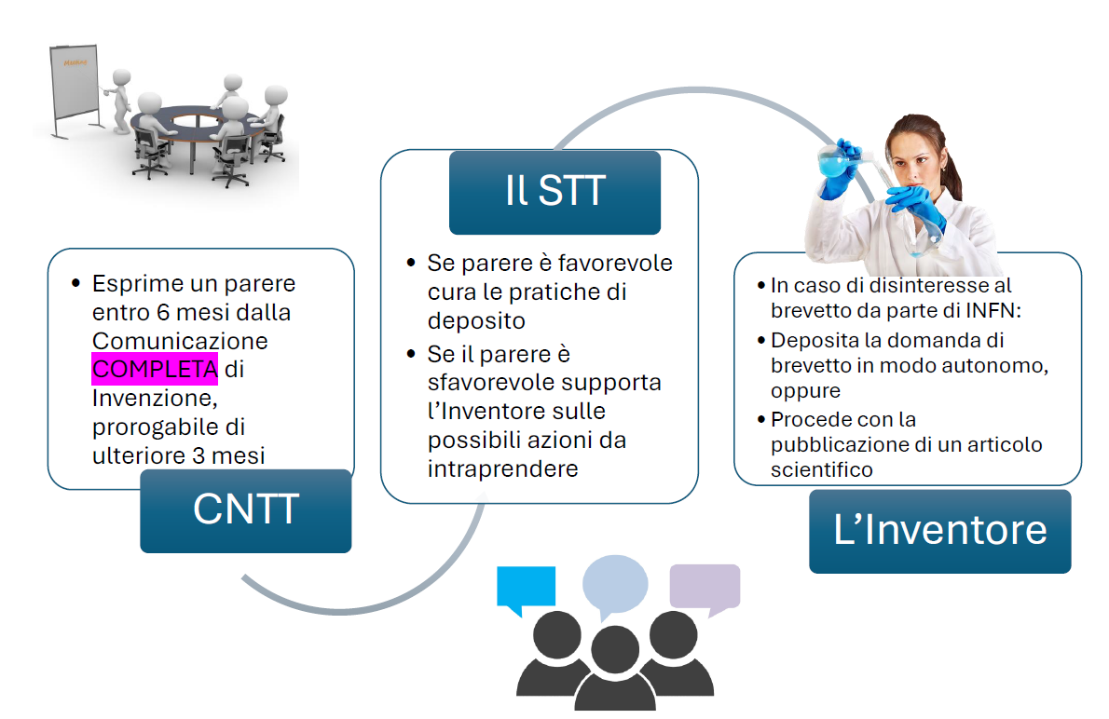

Slide 31









Dove vanno a finire i proventi del TT?
Tecnologie
CSN
Brevetti
Know-How
Valorizzazione

Slide 32
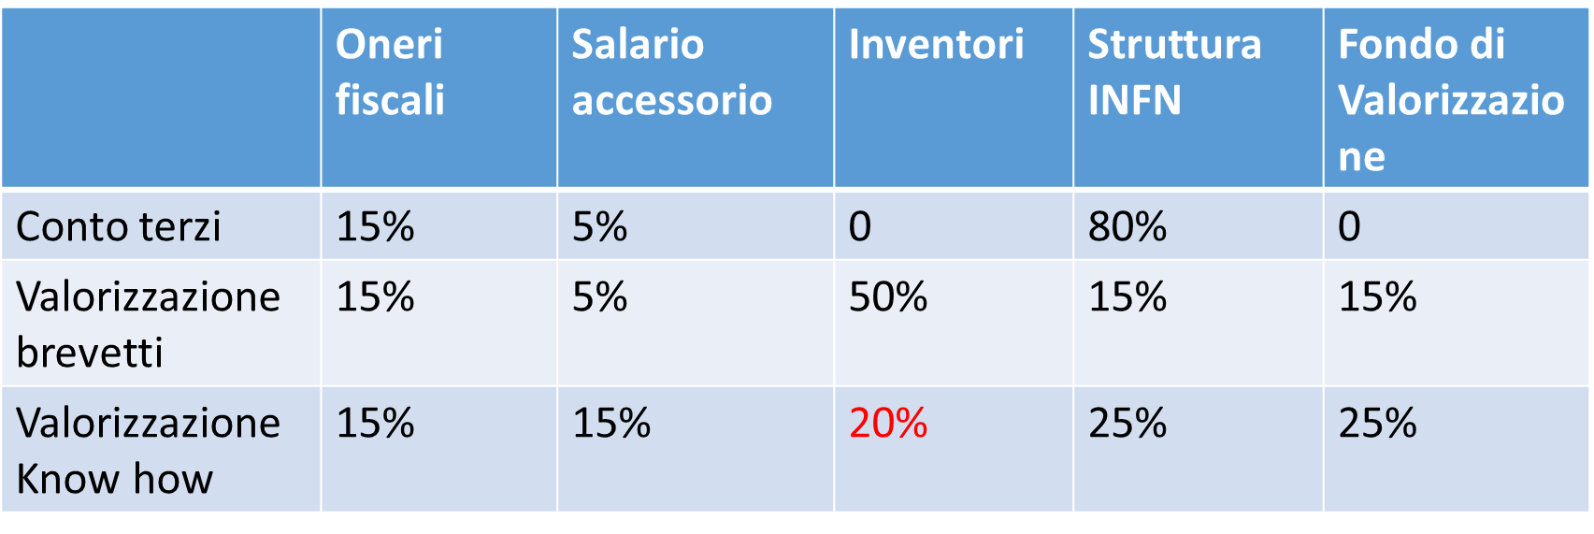
Ripartizione proventi
Disciplinare TT 2024

